Slide 1
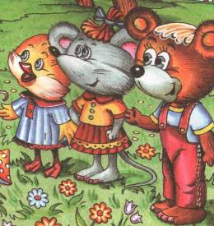
Безопасность в доме
Советы
Мудрого Филина
Составили:
Воспитатели:
Мухаматшина А.Ф.
Максимова О.Г.

Slide 2
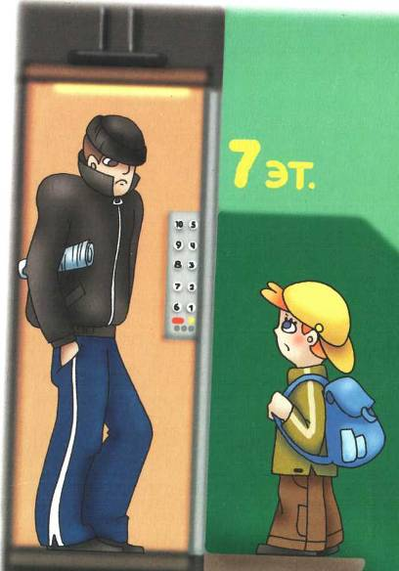
Если квартира твоя высоко
И добираться домой нелегко,
Пользуйся лифтом,
но только учти:
В лифт с незнакомыми
не заходи!
Могут обидеть тебя, напугать...
Можешь серьезно,
мой друг, пострадать...
Будь осторожней,
всегда берегись
И с незнакомцами
в лифт не садись!

Slide 3
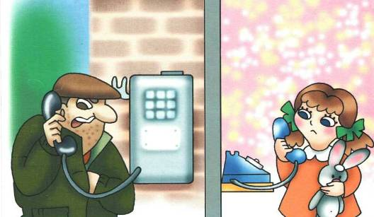
Если телефон звонит,
Кто-то в трубку говорит:
- И куда же я попал?
Номер я какой набрал?
Как тебя зовут, малыш?
Дома с кем сейчас сидишь? -
Ничего не отвечай,
Просто маму подзывай!
Если взрослых дома нет,
Не веди ни с кем бесед,
«До свидания!» - скажи,
Быстро трубку положи!

Slide 4
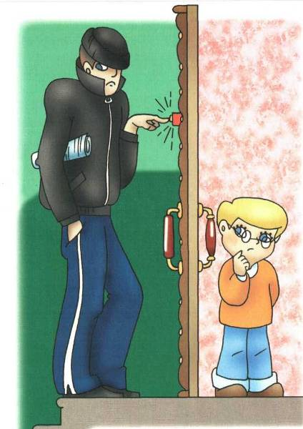
Если позвонил звонок,
Посмотри сперва в глазок,
В гости кто пришел, узнай,
Но чужим - не открывай!
Если нет глазка, тогда:
«Кто же там?» - спроси всегда,
А не станут отвечать
-Дверь не надо открывать

Slide 5
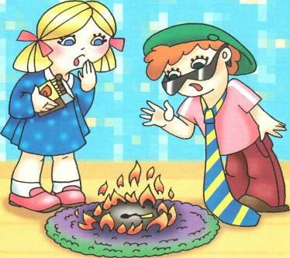
Ребята, вам твердят не зря: Играть со спичками нельзя! Огонь опасен, к сожаленью, Для всех людей без исключенья!
Его так трудно потушить -
Он может всё вокруг спалить!
И вот уже в огне - весь дом...
Опасны шалости с огнем

Slide 6
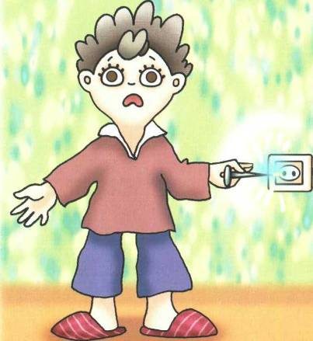
Ты, малыш, запомнить должен:
Будь с розеткой осторожен!
С ней не должен ты играть,
Шпильку, гвоздь туда совать -
Дело кончится бедой:
Ток в розетке очень злой!!!

Slide 7
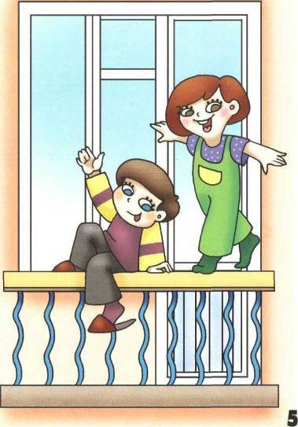
Захочешь форточку открыть
-Старайся осторожней быть:
На подоконник не вставай И на стекло не нажимай;
А вдруг не выдержит оно?
И расколется окно -
Ты свалиться можешь вниз.
Зачем тебе такой сюрприз?
На балконе - так и знай!
-Ты на стулья не вставай,
На перила не взбирайся,
Низко не перегибайся
-Это может быть опасно:
Падать сверху так ужасно!!!

Slide 8
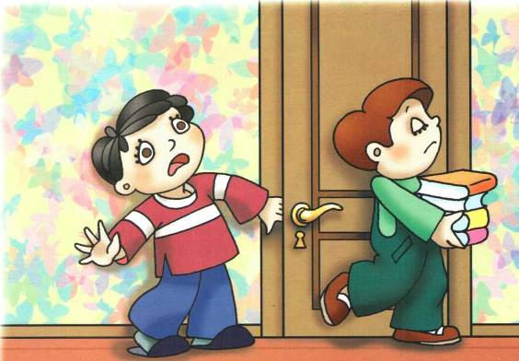
Дверь входную осторожно
Надо закрывать;
А иначе, друг мой, можно
Пальцы там прижать...
Будет больно - и польются Слезы в два ручья;
И тебя жалеть сбегутся
Все твои друзья...

Slide 9
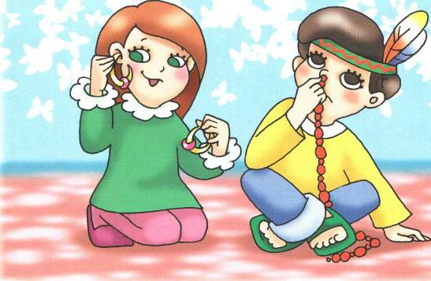
В уши, нос нельзя совать
Мелкие предметы.
Могут там они застрять -
Помните про это!
И придется вас везти
К медикам в больницу!
Глупо так себя вести,
Просто не годится

Slide 10
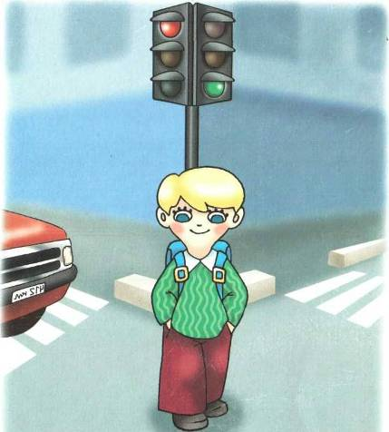
Запомни, друг:
на красный свет
Через дорогу хода нет!
И будь внимателен
в пути:
Всегда на светофор гляди.
Коль осторожен пешеход -
То безопасен пешеход.

Slide 11
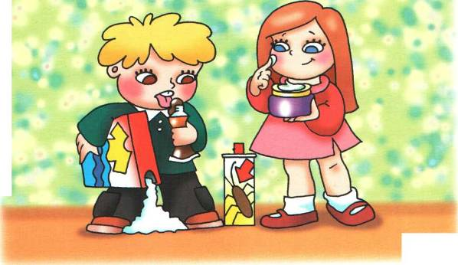
Много тюбиков и баночек
Есть в шкафах у наших мамочек.
В них хранятся средства разные,
К сожалению, опасные...
Кремы, пасты и таблеточки
Не берите в руки, деточки:
Эта бытовая химия
-Как отрава очень сильная!

Slide 12
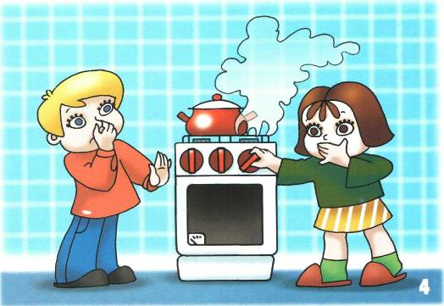
Если ты газ зажигать не умеешь,
Не подходи, иль потом пожалеешь...
Очень опасно к плите приближаться:
Может она загореться, взорваться...
Мама сама всё согреет и сварит,
Суп приготовит и чайник поставит.
Ты же, малыш, не спеши:
подрастешь –
Спичкой конфорку ты сам подожжешь!

Slide 13
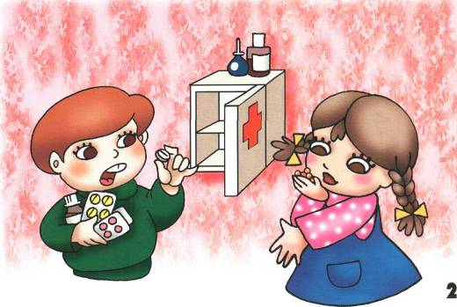
Пилюли и таблетки
Нельзя тайком глотать!
Об этом наши детки
Обязаны узнать.
Вот если заболеете,
Врача вам позовут,
То взрослые таблетку
Вам сами принесут.
Но если не больны вы,
Таблетки есть нельзя:
Глотать их без причины
Опасно вам, друзья.
Ведь отравиться можно:
В таких таблетках - вред!!!
Так будьте осторожны –
Живите много лет!!!

Slide 14
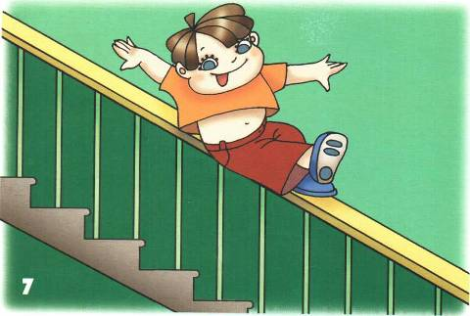
Друг, по перилам
опасно кататься!
Можешь качнуться –
и не удержаться,
Или штанами за болт зацепиться...
Больно спиной
на ступеньки свалиться!
Или сорвешься в пролет
- что тогда?
Это уже пострашнее беда!
Так что собой не рискуй,
не катайся,
А по ступенькам спокойно спускайся!

Slide 15
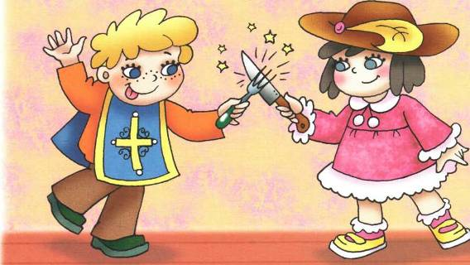
Не играйте острыми
Вилками, ножами.
Ведь такой «игрушкой» просто
Что-нибудь поранить.
Будет больно, будет грустно,
Мама наругает...
Неужели вам игрушек
В доме не хватает?

Slide 16
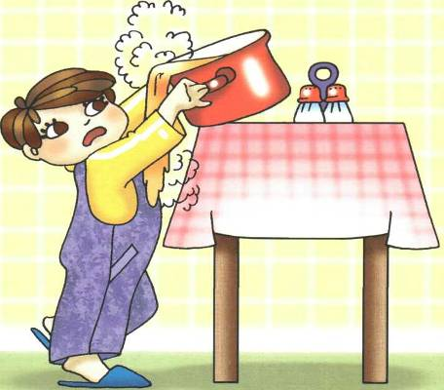
Когда в кастрюле кипяток,
Не прикасайся
к ней, дружок,
И очень осторожен будь:
Ее так просто обернуть!
Поверь: кипящая вода
Была опасною всегда

Slide 17
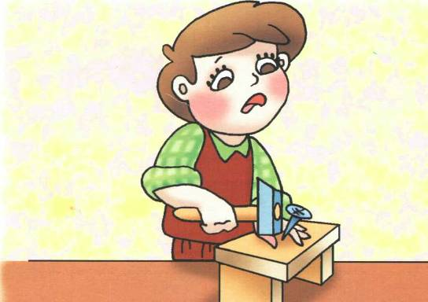
Сынок хотел, как папа, стать
И начал гвоздик забивать;
Попал по пальцу молотком -
На рёв сбежался целый дом...
Малыш, запомни наш совет:
С тобой чтоб не случилось бед,
Еще немного подожди:
Сперва придется подрасти

Slide 18
Не повторяй ошибки маленьких друзей Филина.

Slide 19
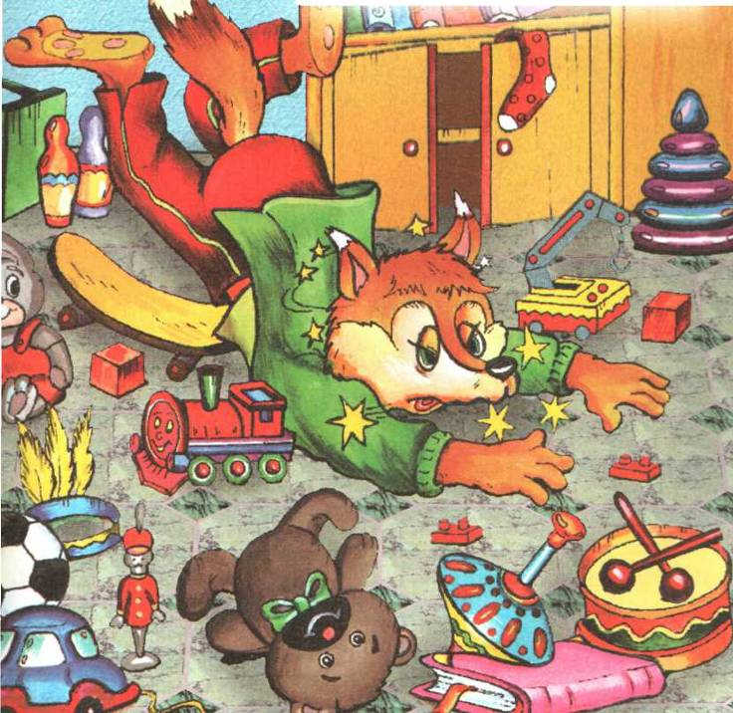

Slide 20
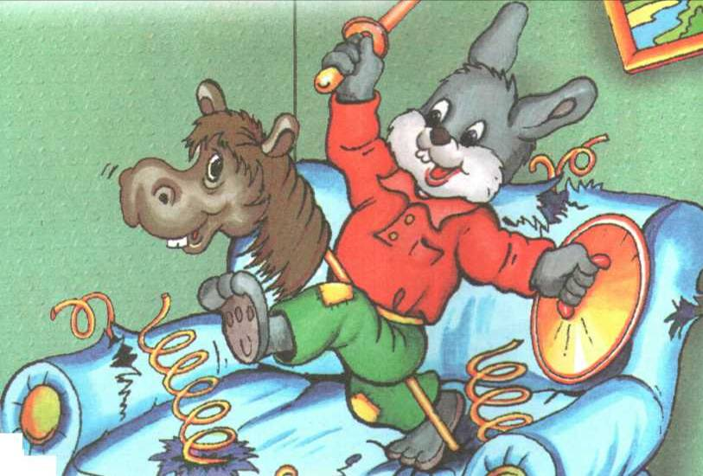

Slide 21
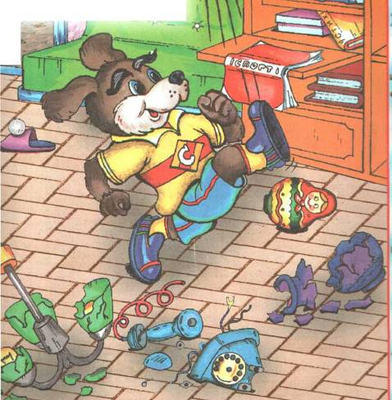
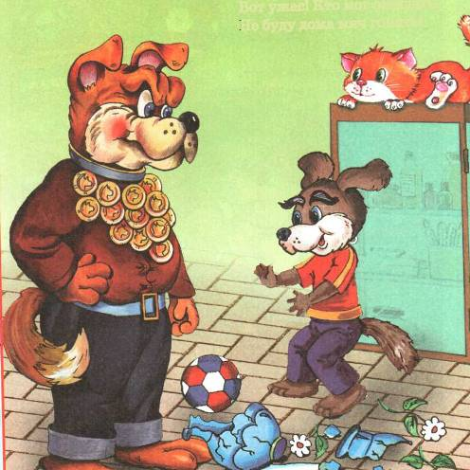

Slide 22
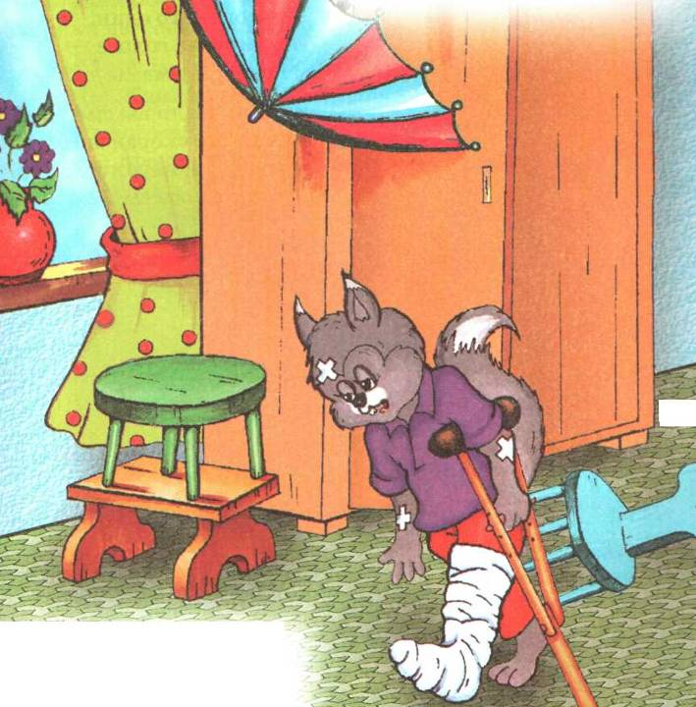

Slide 23
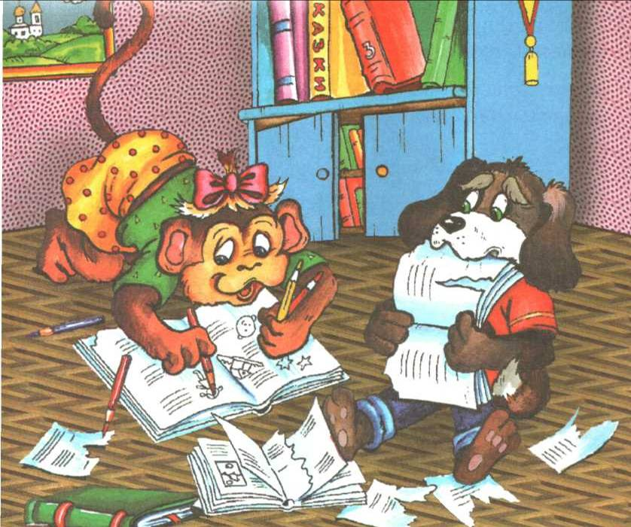

Slide 24
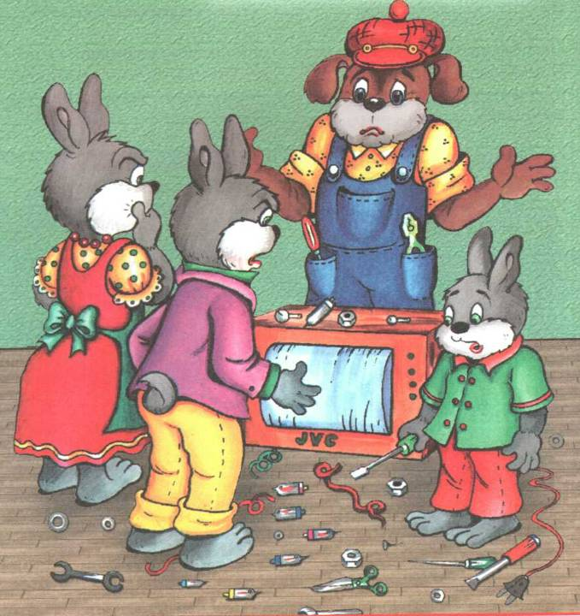

Slide 25
